Slide 1

Group 5
53441301 กฤตนันท์ มณีรัตนาศักดิ์
53441312 ทวีศักดิ์ บัวทอง
53441315 ธราธร กลั่นจตุรัส
53441334 วิศรุต แก้วกระจาย
53441346 โสภณ ศิริโชติ

Slide 2
1. Overview (Golf)
Design
6.* ER `+Datadic (Golf)
7.* Prototype (Golf,Jook)
3. * Conceptual Architecture (Dang)
4.* Execution (Dang)
5* Implement (Dang)
Software Progress
8. CASE Tools (Jook)
2. Work Break Down (Pom)
Test Document
Software Design Document (Pom,Golf)
Test Plan (Tam)
9. Integrate Testing
10.Unit Testing
Pom
Overview
Work Breakdown + Test Schedule
Golf
Prototype
Jook
ER + Datadict
Case Tools
Dang
Conceptual Architecture
Execution
Implementation
Tam
Unit Test
Integrate testing

Slide 3
Overview
การวางแผนความต้องการวัสดุเป็นการวางแผนการผลิตและควบคุมวัสดุที่อาศัยคอมพิวเตอร์เข้ามาช่วย จะเกี่ยวข้องกับการจัดตารางการผลิต และควบคุมวัสดุคงคลัง โดยทำหน้าที่เป็นกลไกในการปรับปรุงเปลี่ยนแปลงตารางการผลิตเมื่อมีการทบทวนแผนงานเกิดขึ้น นอกจากนั้นยังช่วยทำให้การคงคลังมีระดับต่ำสุด และจะมีวัสดุไว้ใช้ได้อย่างพอเพียงเมื่อต้องการ โดยจุดประสงค์หลักมีดังนี้
1. ทำให้เกิดความมั่นใจว่าจะมีสิ่งต่างๆ เหล่านี้ไว้ใช้อย่างพอเพียง เช่น วัตถุดิบ ส่วนประกอบ และผลิตภัณฑ์ที่ได้วางแผนการผลิตไว้ และที่จะต้องจัดส่งให้ลูกค้า
2. ทำให้มีการคงไว้ซึ่งระดับการคงคลังในปริมาณที่ต่ำสุดตลอดเวลา
3. เพื่อการวางแผนการผลิต

Slide 4
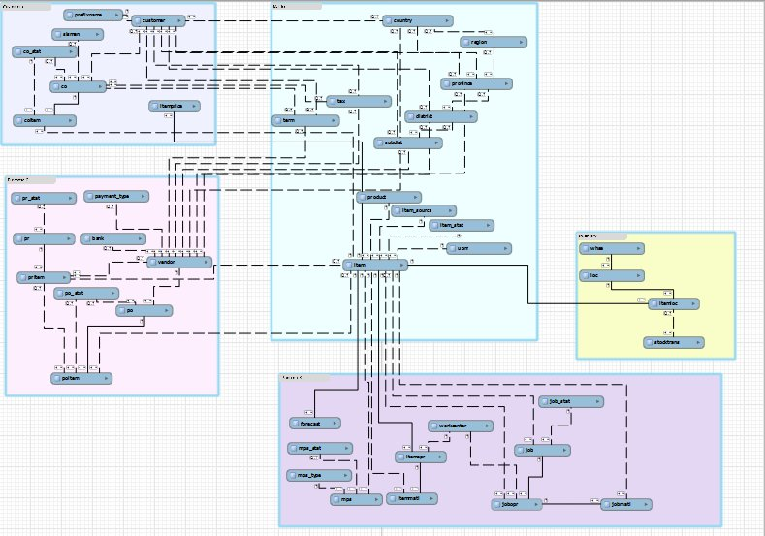
Design: ER-Diagram

Slide 5
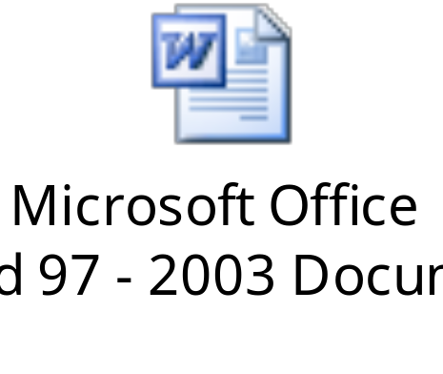
Design: Data dictionary

Slide 6
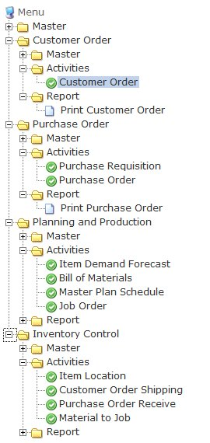
Prototype: Menu

Slide 7
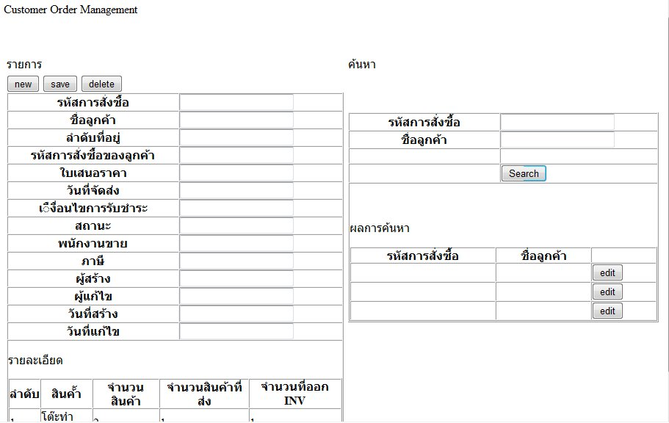
Prototype: Customer Order

Slide 8
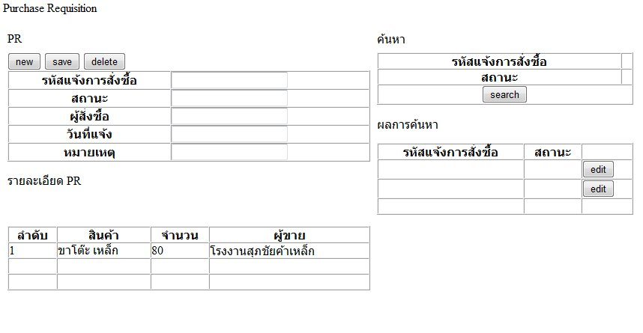
Prototype: Purchase Requisition

Slide 9
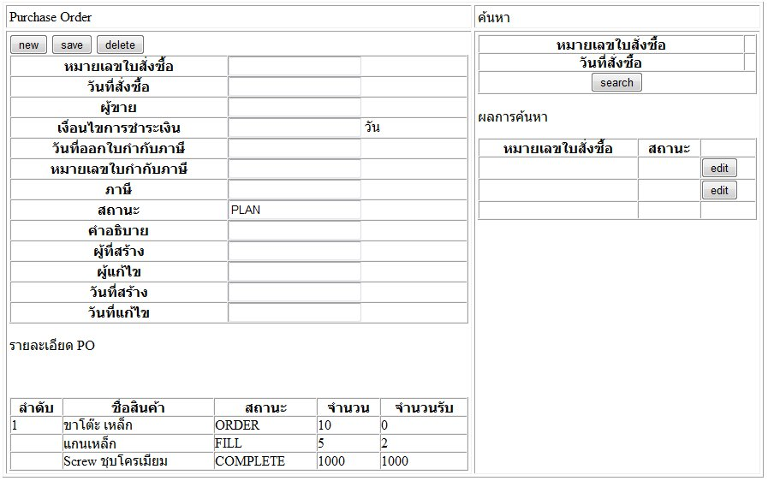
Prototype: Purchase Order

Slide 10
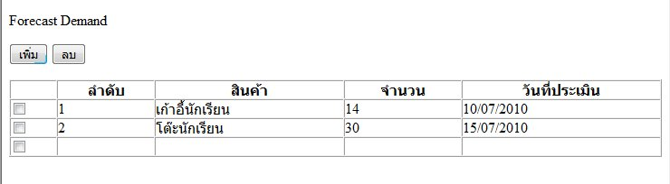
Prototype: Item Demand Forecast

Slide 11
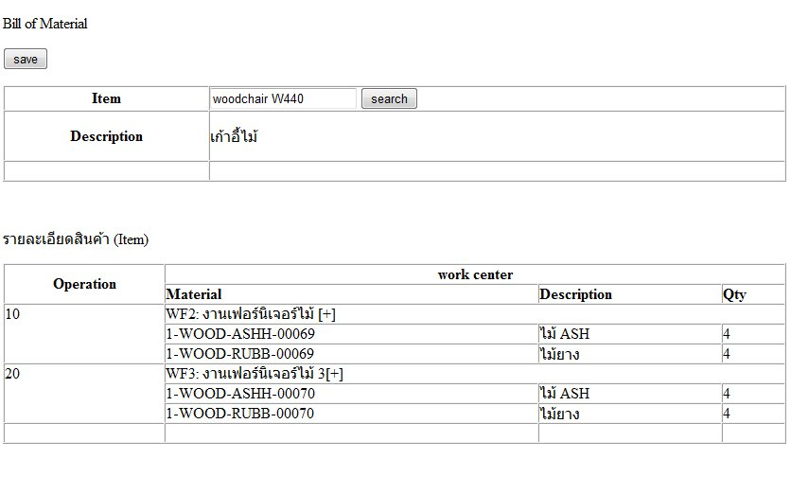
Prototype: Bill of Material

Slide 12
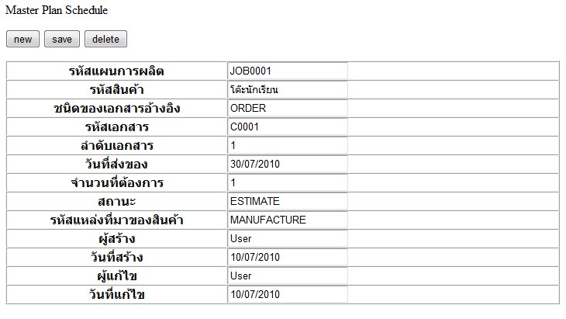
Prototype: Master Plan Schedule

Slide 13
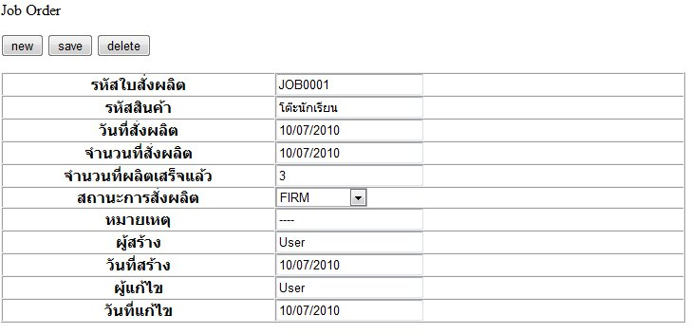
Prototype: Job Order

Slide 14
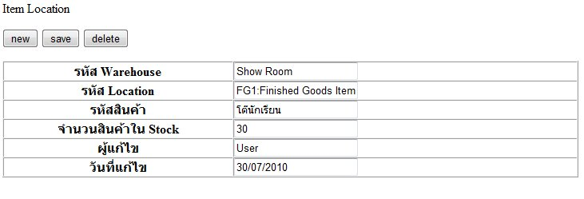
Prototype: Item Location

Slide 15
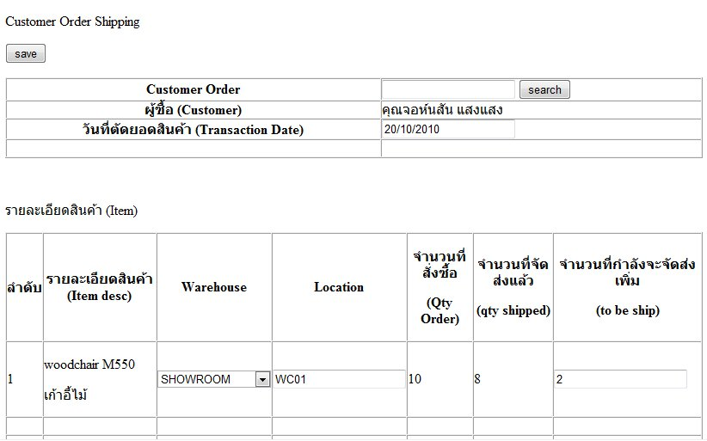
Prototype: Customer Order Ship

Slide 16
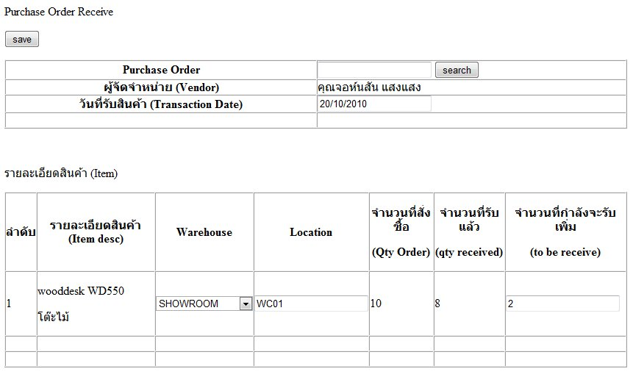
Prototype: Purchase Order Receive

Slide 17
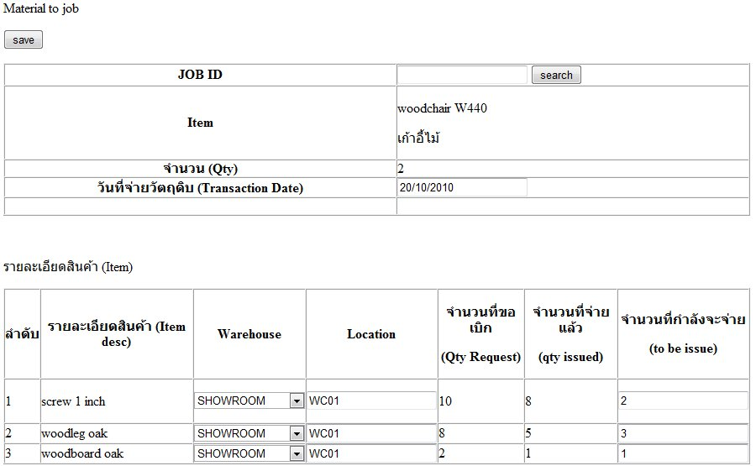
Prototype: Material to Job

Slide 18
Design: Conceptual Diagram

Slide 19
Design: Execution Diagram

Slide 20
Design: Implementation Diagram

Slide 21
CASE Tools
IDE: Netbeans 6.9
Unit testing: JUnit
Project planning: MS Project
Configuration Management : Google Code
  Version Controls: SVN (Subversion Controls )
  Defect Tracking

Slide 22
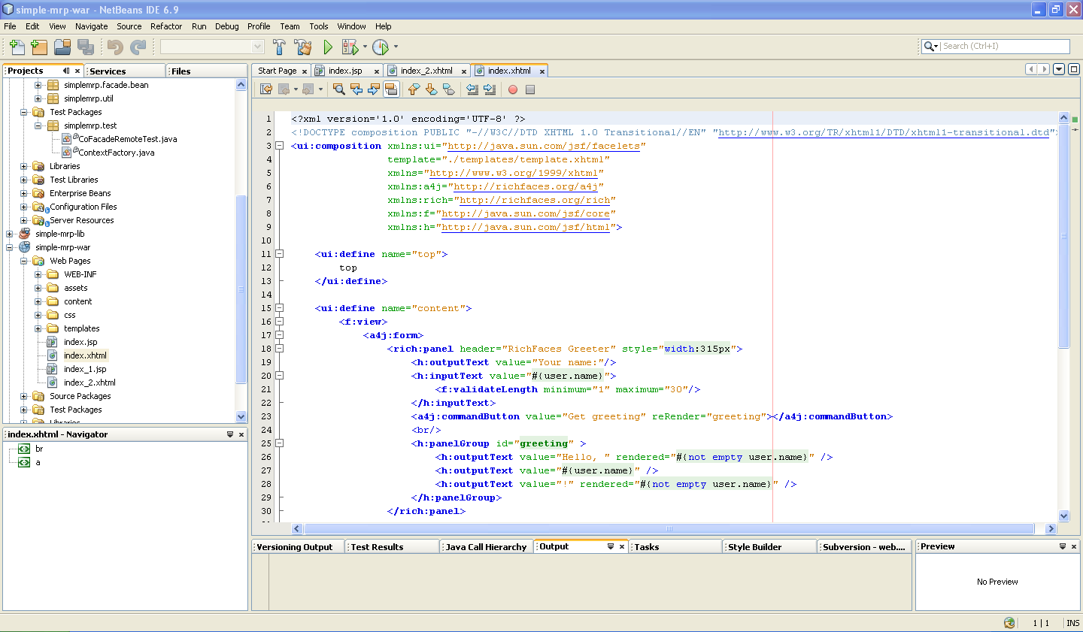
IDE:Netbeans

Slide 23
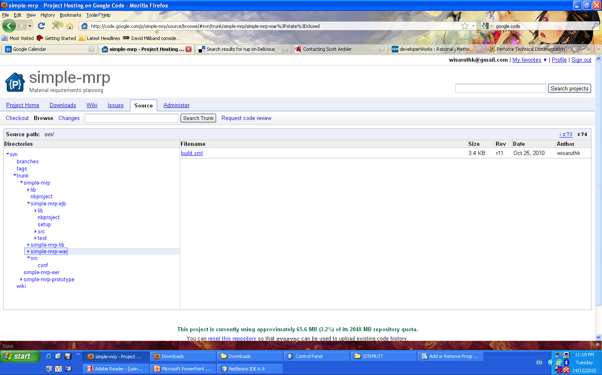
Configuration Management

Slide 24
S/W Progress: Project Plan

Slide 25
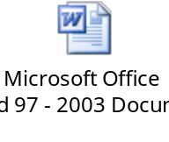
Documents
Design Document
Test Plan
Unit Test
Integration Test

